Slide 1
JAVA JDK下載及安裝
臺北市立大學 資訊科學系(含碩士班)
賴阿福
laiahfur@gmail.com

Slide 2
JDK? 下載JDK
JDK: JAVA DEVELOPMENT KIT
工具箱軟體:發展及執行環境
free
下載: Java SE Development Kit 8 或 9
http://www.oracle.com/technetwork/java/javase/downloads/
http://www.oracle.com/technetwork/java/javase/downloads/jdk9-downloads-3848520.html
http://www.oracle.com/technetwork/java/javase/downloads/jdk8-downloads-2133151.html
教學網站:
windows
https://www.pcsetting.com/devtools/35
mac
http://blog.tibame.com/?p=2068

Slide 3
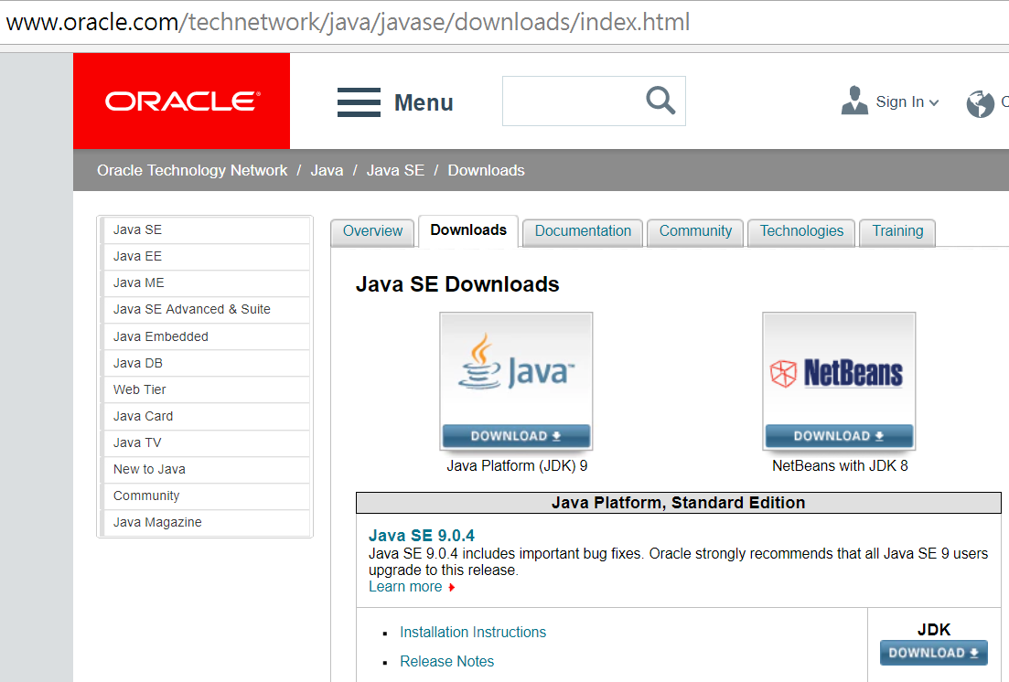
Step 1
http://www.oracle.com/technetwork/java/javase/downloads/
Click for download

Slide 4
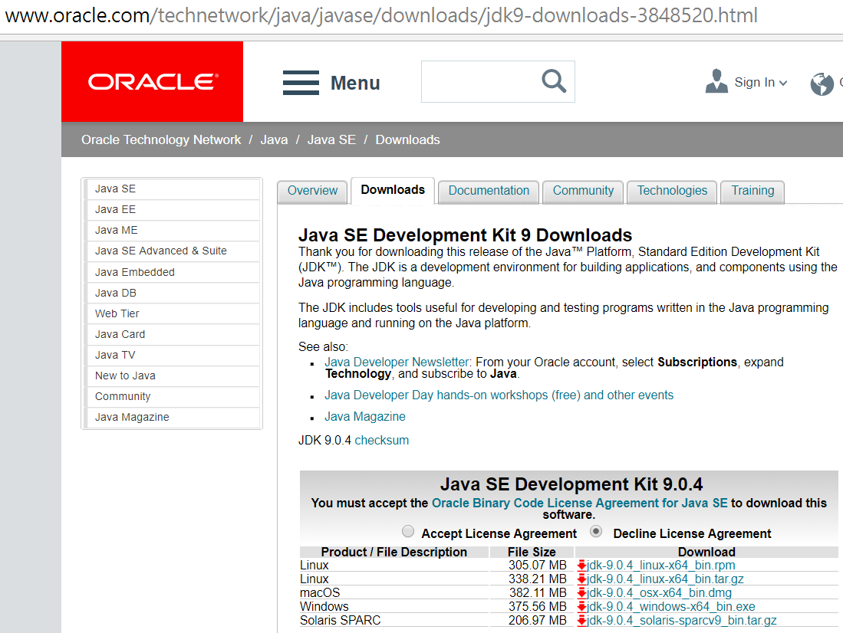
Step 2: Java SE Development Kit 9.0.4 for windows

Slide 5
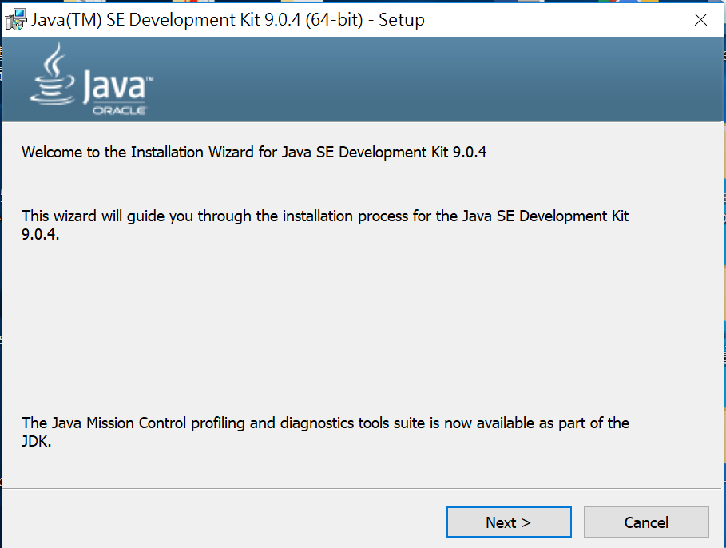
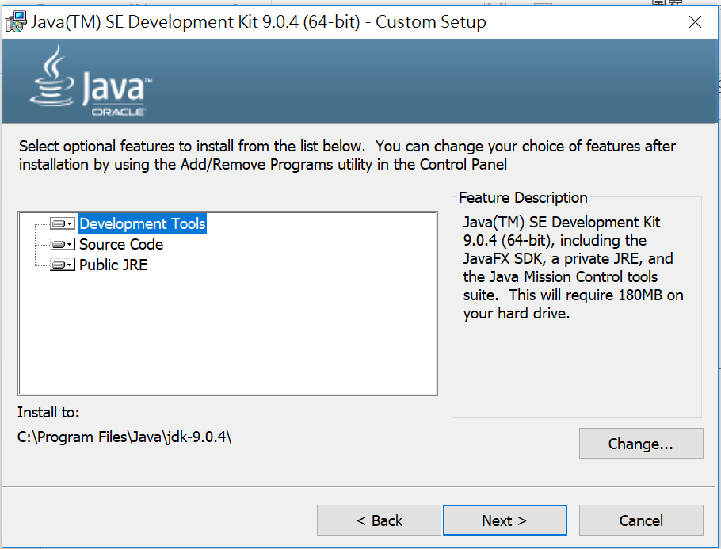
Click dk-9.0.4_windows-x64_bin.exe

Slide 6
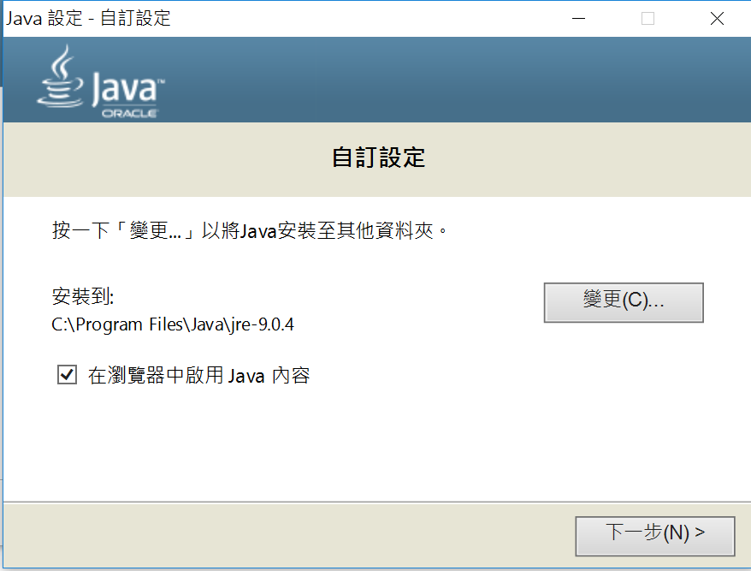
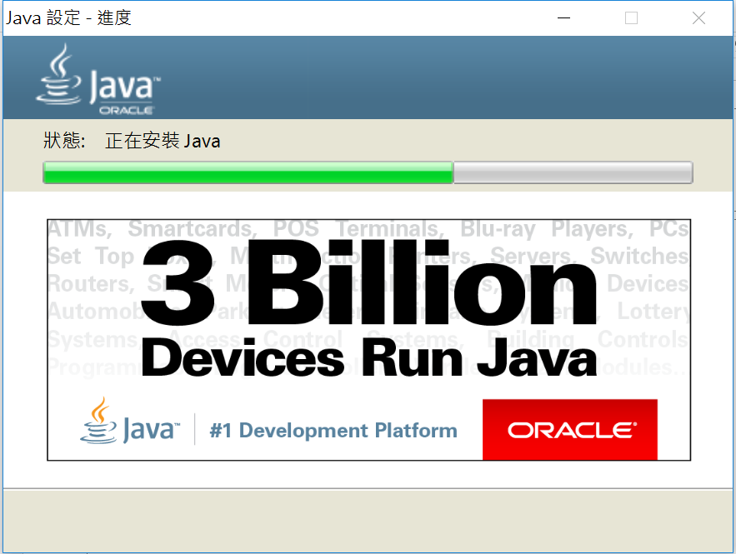

Slide 7
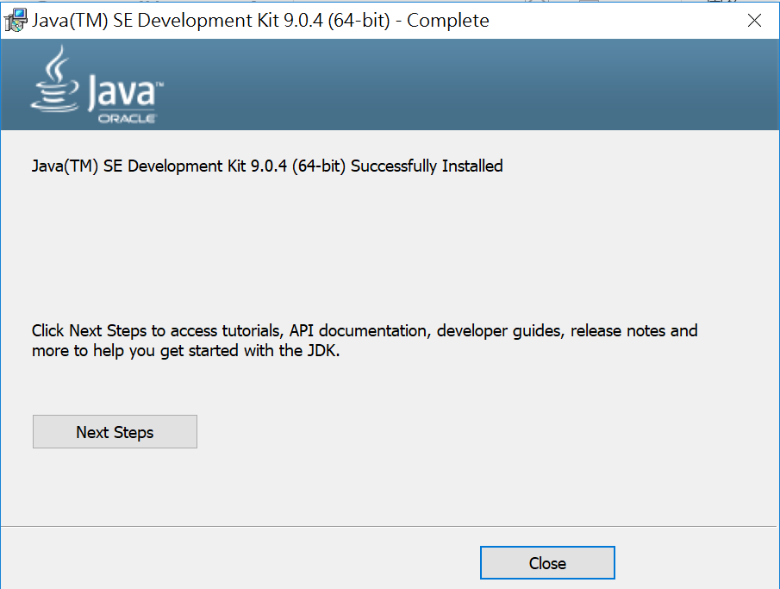
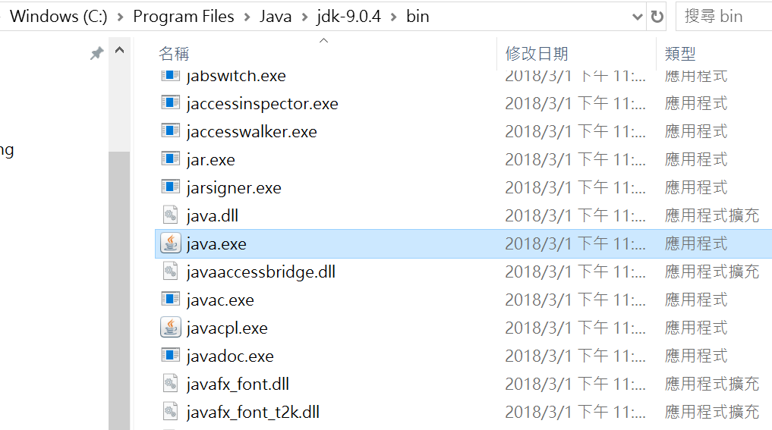
安裝完成，檢查檔案
C:\Program Files\Java\jdk-9.0.4\bin
Javac.exe
Java.exe

Slide 8
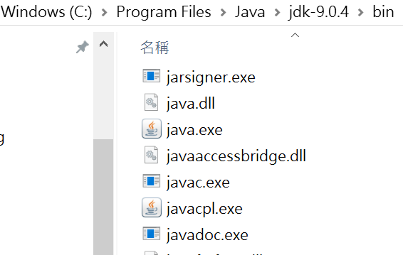
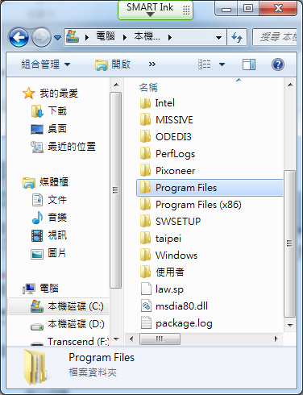
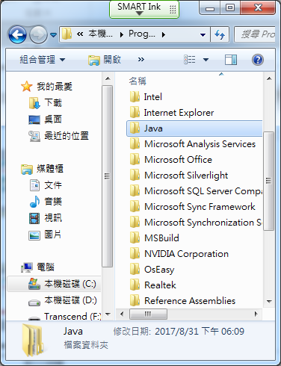
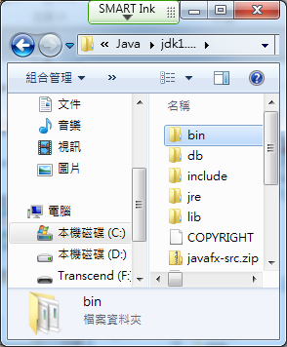
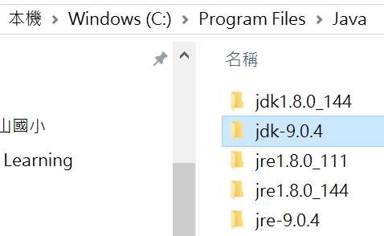
檢查安裝後發展及執行環境程式

Slide 9
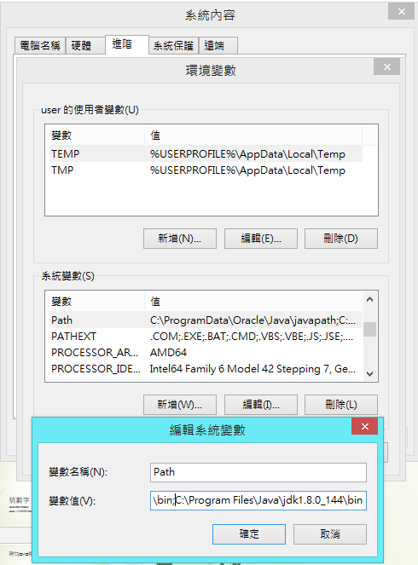
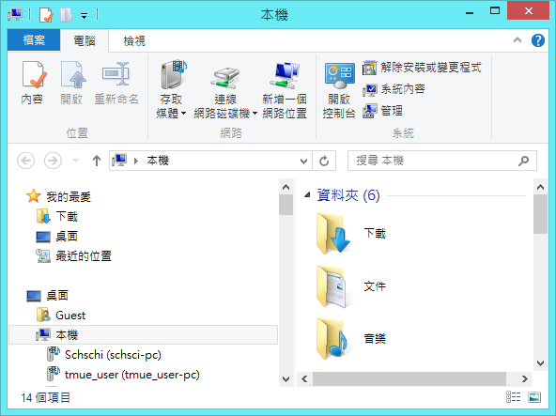
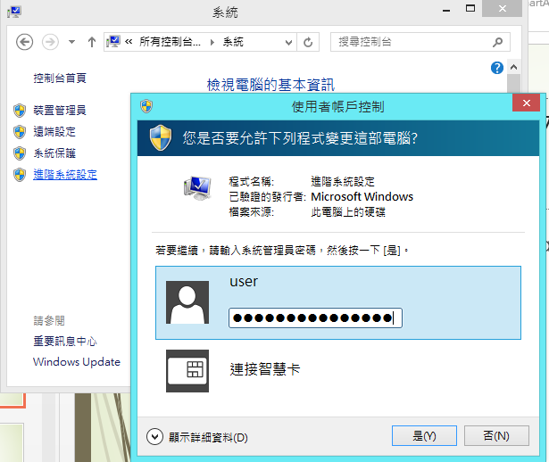
新增PATH環境變數
Java SE Development Kit 8
;C:\Program Files\Java\jdk1.8.0_144\bin
; C:\Program Files\Java\jdk-9.0.4\bin
Java SE Development Kit 9.0.4

Slide 10
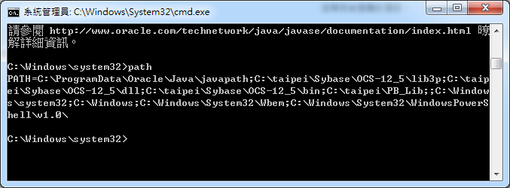
PATH 環境變數有何用途?
環境變數中比較重要的是 PATH，它代表著「系統要到哪些路徑下找到執行檔」，換言之，PATH 環境變數中有JAVAC路徑，不用切到該路徑就可執行JAVAC。
在JAVA來源程式子目錄下即可執行JAVAC
使用指令 echo %PATH% :將 PATH 環境變數顯示出來，可發現內容全部是路徑，每個路徑之間用分號 ;分 隔。

Slide 11
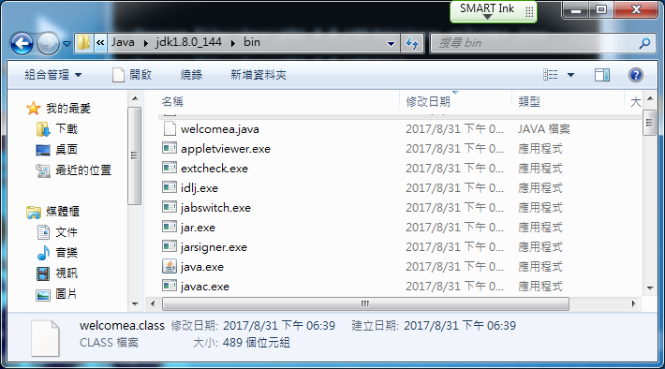
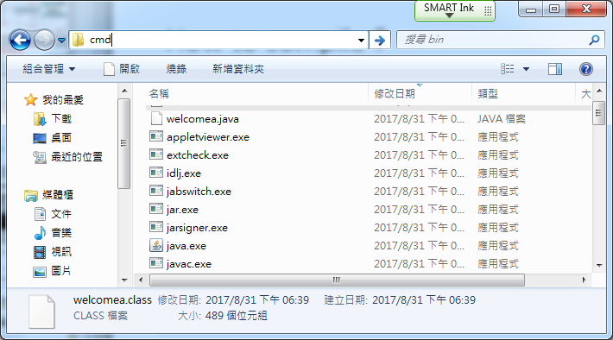
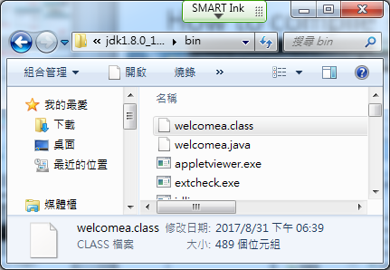
How to compile your first program?
查看結果:
產出.class
進入cmd編譯程式:
command line環境
(MS DOS)

Slide 12
開始練習!
TRY TO INSTALL
CHECK RESULT AFTER INSTALLATION

